Slide 1
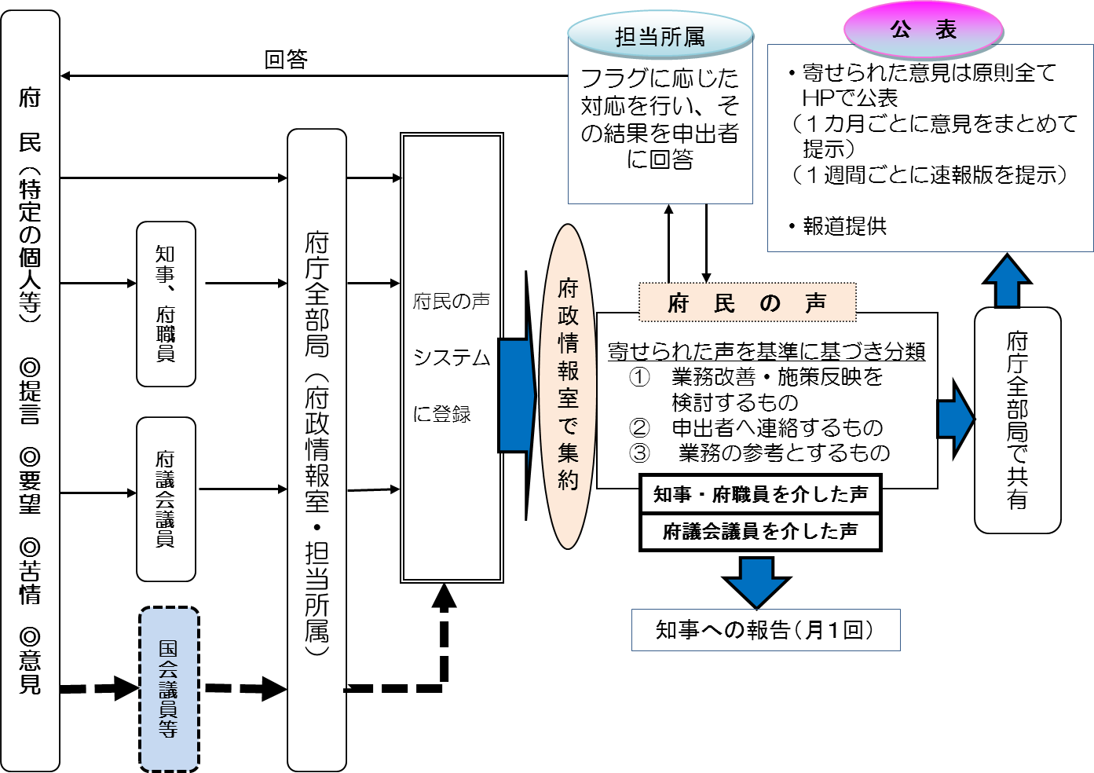
公職者を介して寄せられた「府民の声」の見える化の拡充について
現状と経過
・オープン府庁を推進し、府民からの声を業務改善につなげるため、「府民の声の見える化」をH23．1
より全庁的に実施。
・当初、登録対象となっていたのは、府民から直接寄せられた声と、知事・府職員を介した府民の声
のみ。
・府議会議員を介した府民の声については、 H24．6からの試行実施を経て、H25．1．21より本格実施。
H20.6 「府民の声」を一元的に管理する「府民の声システム」の運用開始。
H22.1 府民の声をより広く受け止めるために「議員を介した府民の声」を登録、公表する
ことについて、議会に申し入れ。
H22.2 知事記者会見「議員の声の扱いは、今後、議会の議論に委ねる。」
H24.2 維新代表質問（今井Ｇ）
「大阪府でも議員の口利きや要望等について記録・公表していくことが必要。」
H24.6 各会派勉強会、理事会等の議論を踏まえ、試行実施
H25.1 「府議を介した府民の声」の登録・公表等の運用を開始
○府議会議員を介した府民の声のうち、「提言」、「要望」、「意見」、「苦情」が登録の
対象。単なる問合せは対象外。
○議員本人の要望や意見は、通常の政調活動にあたるため登録対象外。
○議員には、議員秘書や議員事務所職員を含む。
○登録対象になるかどうかは議員が最終判断。（議運理事会決定事項）
※なお、府民からの直接の声の登録については、行政が判断。
今後の方針（案）
■府の業務の改善等を推進していくためには、府民の声をはじめ、さらに多くの声を府政に
活かしていくことが必要。
■府政の透明性と信頼性を高めていくためには、国会議員等の公職者を介した府民の声
についても、登録・公表を行っていくことが必要。
「府民の声システム」への公職者（国会議員等）参画スケジュール（案）
4月
5月
6月
7月
26
日
■方針決定
「国会議員等を
三副会議
■市町村課、東京事務所、
■周知期間
介した府民の声」
公職者を介した府民の声はすべて「府民の声の見える化」の対象とする。
≪対象≫ 国会議員、市町村長、市町村議会議員
にて議論
府議会等への説明
登録、公表開始
■大阪府選出の国会議員等
への説明
※
7/21
参議院選見込み
登録の扱い：府議会議員を介した府民の声との整合性を図るため、同様の扱いを行う
※ なお、登録対象になるかどうかは国会議員等の判断によるため、今後、
実績を出していくための工夫が必要。
■大阪市の「要望等記録制度」と「府民の声」の違い
「要望等記録制度」は、「市民の声」制度とは別に設けられ、公正職務執行の確保を目的に
している点において、「府民の声」とは制度の目的が異なる。

